Slide 1
Telesá v elektrickom poli
Fyzika 9. ročník

Slide 2
Z hľadiska elektrickej vodivosti môžeme rozdeliť látky na :
elektrické vodiče (napr. kovy)
elektrické izolanty (plasty, papier)
Ak umiestnime teleso do elektrického poľa, môže v ňom dôjsť k:
elektrostatickej indukcii, ak je to vodič,
polarizácii, ak je to izolant.
Ako sa to prejavuje, a prečo?

Slide 3
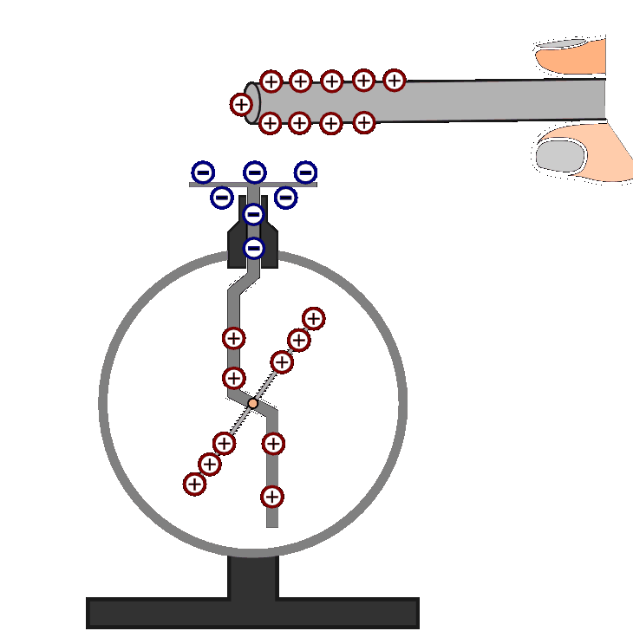
Elektrostatická indukcia
V elektrickom vodiči sa môžu voľne pohybovať častice s elektrickým nábojom – voľné elektróny.
Ak je vodič v elektrickom poli, dochádza vo vodiči k presunu elektrického náboja, tento jav sa nazýva elektrostatická indukcia.
Preto sa ručička elektroskopu vychýli, aj keď sa tyč elektroskopu nedotkne!

Slide 4
Polarizácia izolantu
Izolant nemá voľne sa pohybujúce častice s el. nábojom.
Ak je izolant v elektrickom poli, dochádza len v rámci jeho atómov k presunu elektrického náboja, tento jav sa nazýva polarizácia izolantu.
Preto papieriky priskáču k hrebeňu. V atómoch papiera dochádza k presunu náboja.

